Slide 1
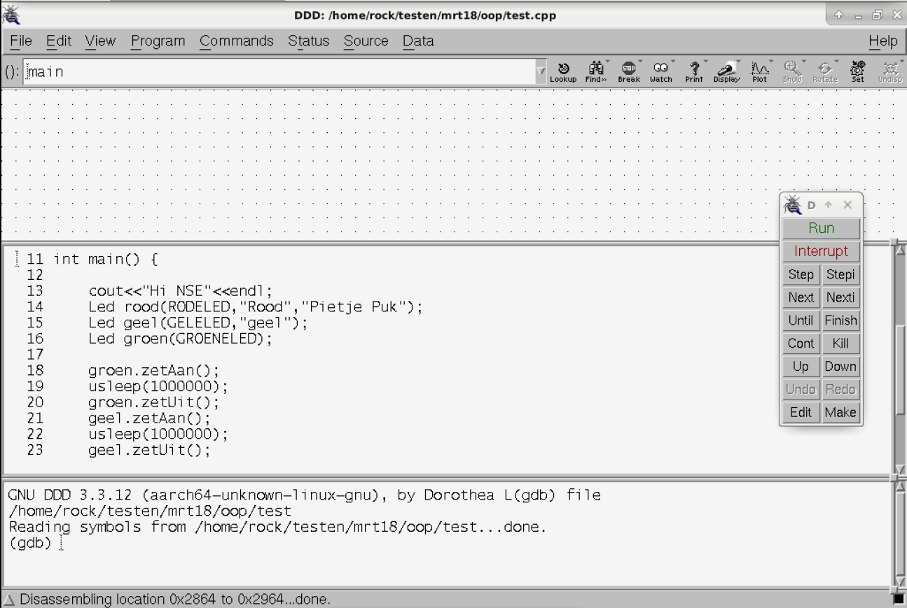
algemene commando’s
Grafisch scherm
voor
de data
commando’s
tijdens debuggen
Schermgrootte
aan
te passen
Uit te voeren Programma
Uitvoer ddd

Slide 2
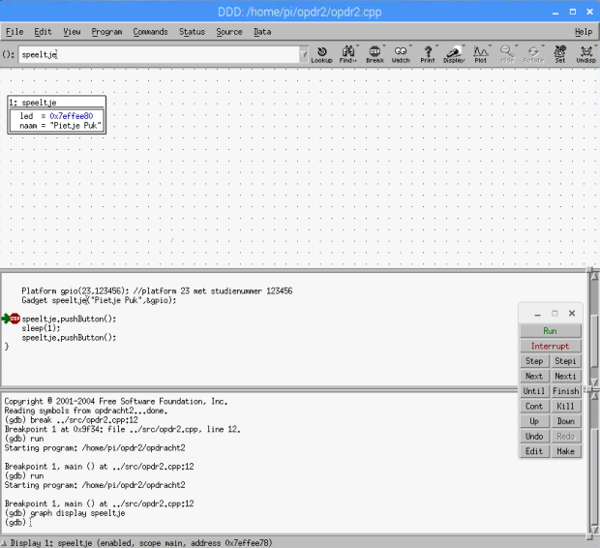
5b
4
5a
2a
2b
3b
3a
1

Slide 3
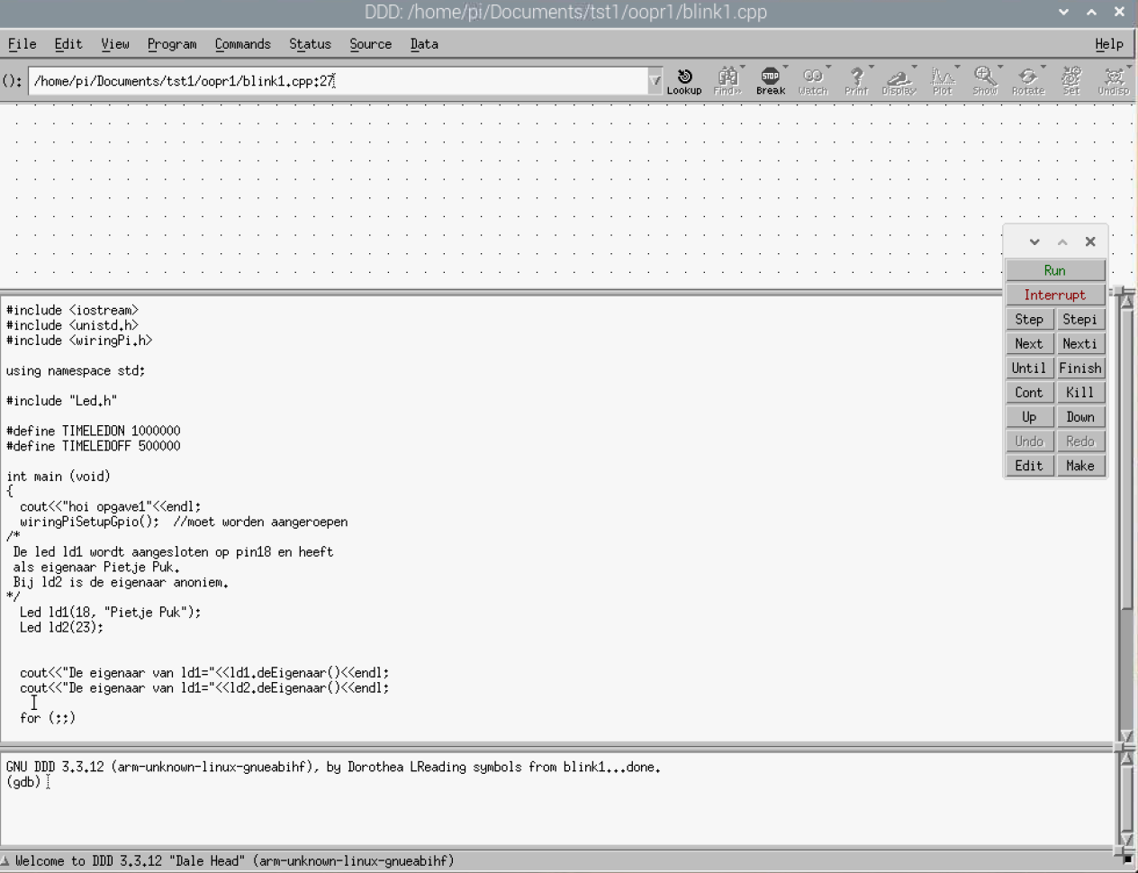
b-1
c
b-2
d
a

Slide 4
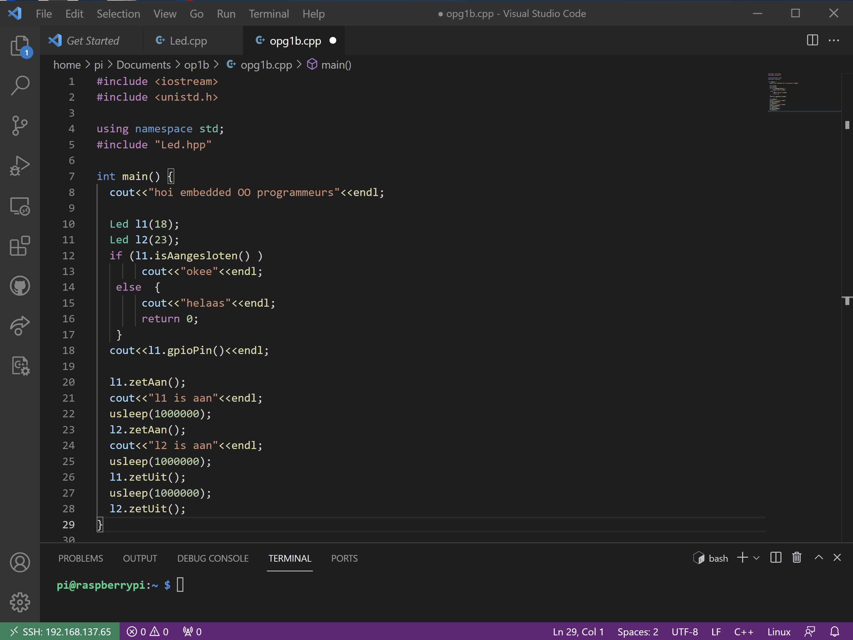
Laptop
Raspberry PI
SSH
opg1b.cpp

Slide 5
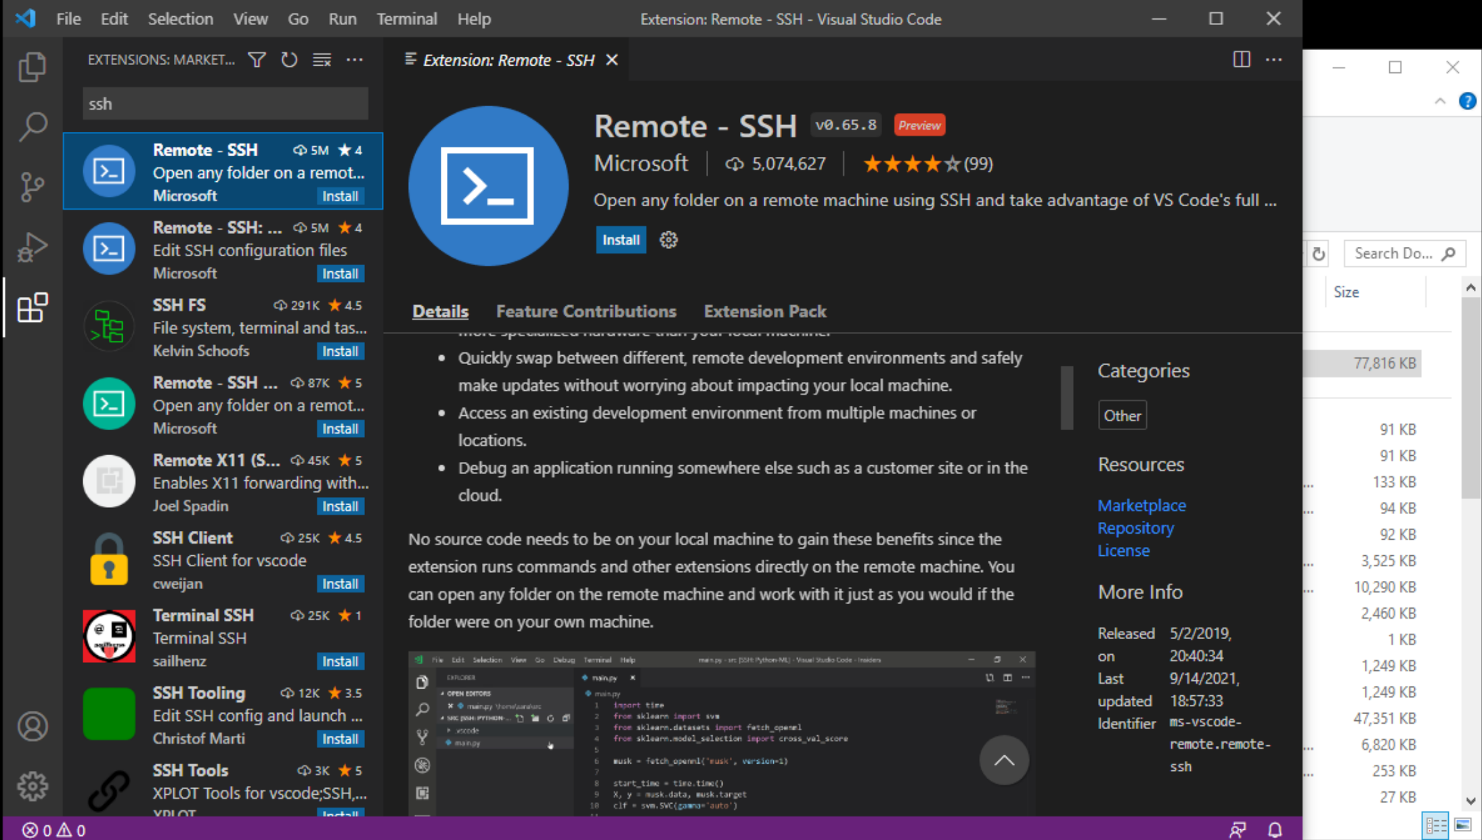
c
b
a

Slide 6
